Slide 1

CSS Animation
Դաս 11
Notes:
CSS3-ի անիմացիան հնարավորություն է տալիս կայքի տարրերին ավելացնել դինամիկ անիմացիաներ։ Անիմացիան տարմեր կադրերի համախումբ է, որոնք կրկնվում են որոշակի ժամանակահատվածում։ Անիմացիան կարելի է կիրառել գրեթե բոլոր HTML տեգերի վրա բացառությամբ՝ <head>, <meta>, <title>, <Script>, <link>, <style>:

Slide 2

Ինչ է անիմացիան
Notes:
CSS3 - անիմացիայի միջոցով կայքում պարունակվող էլեմենտներին տալիս ենք,որոշակի դինամիկություն։ Անիմացիայի հիմքում ընկած են կադրեր, որոնք անընդհատ կրկնում են պատկերները որոշակի ժամանակում։ Անիմացիան կարելի է կազմակերպել HTML-ի գրեթե բոլոր էլեմենտների և pseudo-էլեմենտների համար։ Անիմացիան շատ ռեսուրս է ծախսում և ազդում է կայքի արագագործության վրա։

Slide 3
Անիմացիայի հատկությունները
Animation-name
@keyframes
Animation-duration
Animation-timing-function
Animation-delay
Animation-iteration-count
Animation-direction
Animation-play-state
Animation-timing-function
Notes:
animation-name - այն անիմացիայի անվանումը, որը պետք է կիրառվի տվյալ տեգին։
@keyframes - անիմացիայի ֆունկցիան, որը որոշում է թե ինչ տեսակի փոփոխություններ պետք է իրականացվեն անիմացիայի ժամանակ։
animation-duration - այն ժամանակահատվածը, որի ընթացկում պետք է կատարվի անիմացիան։
animation-timing-function - Անիմացիայի արագության փոփոխությունները։
animation-delay - Անիմացիան սկսելու ուշացման ժամանակը։
animation-iteration-count - Անիմացիայի կրկնության քանակը։
animation-direction - Անիմացիայի կրկնության ուղղությունը։
animation-play-state - Անիմացիայի ցուցադրումը և դադարը։
animation-fill-mode - @keyframes-ի որոշակի օբյեկտների ոճավորման հաջորդականությունը։
/* Այն անիմացիայի անունը, որը կկիրառվի տեգի վրա */
animation-name: animationName;
/* ժամանակահատվածը, որի ընթացկում պետք է կատարվի անիմացիան */
animation-duration: 2s;
/* Անիմացիայի արագության փոփոխության տեսակները */
/* Համաչափ արագացում */
animation-timing-function: ease;
/* անընդհատ արագացում */
animation-timing-function: linear;
/* Դանդաղ սկիզբ, արագ ավարտ */
animation-timing-function: ease-in;
/* Արագ սկիզբ, դանդաղ ավարտ */
animation-timing-function: ease-out;
/* Դանդաղ սկիզբ և ավարտ */
animation-timing-function: ease-in-out;
/* Սեփական արագության կորը */
animation-timing-function: cubic-bezier(0.5, 0, 0.5, 1);
/* Անիմացիայի սկզբից առաջ դադար */
animation-delay: 1s;
/* Քանի անգամ կրկնվի անիմացիան */
/* անիմացիան կկրկնվի 5 անգամ */
animation-iteration-count: 5;
/* անվերջ ցիկլ */
animation-iteration-count: infinite;
/* Որ ուղղությամբ պետք է կրկնվի անիմացիան */
/* ստանդարտ ուղղություն */
animation-direction: normal;
/* հակառակ ուղղություն */
animation-direction: reverse;
/* ուղղությունների փոխեփոխ կրկնություն */
animation-direction: alternate;
/* ուղղությունների հակառակ փոխեփոխ կրկնություն */
animation-direction: alternate-reverse;
/* Որոշում է անիմացիաի ցուցադրման ընթացքը */
/* անիմացիան կատարվում է */
animation-play-state: running;
/* անիմացիան դադարեցված է */
animation-play-state: paused;
/* Սահմանում է, թե ինչ վարքագիծ պետք է ցուցադրի տեգը անիմացիայի
սկզբից առաջ և հետո
*/
/* Ոչ մի էֆֆեկտ չկա */
animation-fill-mode: none;
/* Պահպանում է վերջին կադրի հատկությունը */
animation-fill-mode: forwards;
/* պահպանում է առաջին կադրի հատկությունը */
animation-fill-mode: backwards;
/* պահպանում է առաջին կադրի և վերջին կադրի հատկությունները */
animation-fill-mode: both;
/* Կակտիվանա օրինակ :hover ի ժամանակ */
/* Գործողության ժամանակ որ հատկություննը պետք է փոփոխվի */

Slide 4
CSS Transition հատկությունները
scale
translate
rotate
perspective(n)
skewX, skewY
transition-property
transition-duration
transition-timing-function
transition-delay
Notes:
CSS Transition-ը թույլ է տալիս էլեմենտին շարժվել որոշակի ժամանակ, որոշակի քանակությամբ, և այդ ընթացքում փոփոխել իր հատկությունները։ Սա տեղի է ունենում pseudo-class-ով հայտարարված որևէ իրադարձության ընթացքում (օրինակ՝ :hover):
scale(5)
translate(-50px, -50px)
rotate(0deg) rotate(0deg) rotate(90deg)
.container {
perspective: 1000px; /* Устанавливаем перспективу */
}
.box2 {
width: 100px;
height: 100px;
background-color: #3498db;
transform-style: preserve-3d; /* Позволяет дочерним элементам сохранять 3D-преобразования */
animation: rotate 5s infinite linear; /* Анимация вращения */
}
skewX, skewY – օգտագործում են կոմպոնենտը թեքելու համար x կամ y առանցքով /* Կակտիվանա օրինակ :hover ի ժամանակ */
/* Գործողության ժամանակ որ հատկություննը պետք է փոփոխվի */
transition-property: background-color, transform;
/* Որքան է տևելու փոփոխությունը վարկյաններով */
transition-duration: 0.5s;
/* Անիմացիան արագության փոփոխության տիպը */
transition-timing-function: ease;
/* Որքան դադար լինի մինչև անիմացիայի սկիզբը */
transition-delay: 0.1s;

Slide 5

Sprite անիմացիա
width: 260px;
height: 250px;
background-image: url(‘...’);
background-position: 0px 0px;
animation: play 1s steps(count) infinite;
width: 1560px;
height: 250px;
Notes:
Sprite-ը համարվում է շարժական պատկերներ ստանալու մեթոդներից մեկը։ Սա մի գրաֆիկական պատկեր է, որն իր մեջ պարունակում է անիմացիայի բոլոր կադրերը, և տարբեր հատկություններով կարելի է կառավարել այդ կադրերի աշխատանքը՝ արագությունը, շարժը, կադրերի քանակը։
Յուրաքանչյուր կադր պետք է կարողանանք ցուցադրել հաջորդաբար իրար փոխարինելով։ Դրա համար անհրաժեշտ է իրականացնել ֆոնի նկարի տեղաշարժ sprite-ի չափով։ sprite նկարը պետք է լինի պատկերված համաչափ, որպեսզի պատկերը լինի համաչափ։

Slide 6
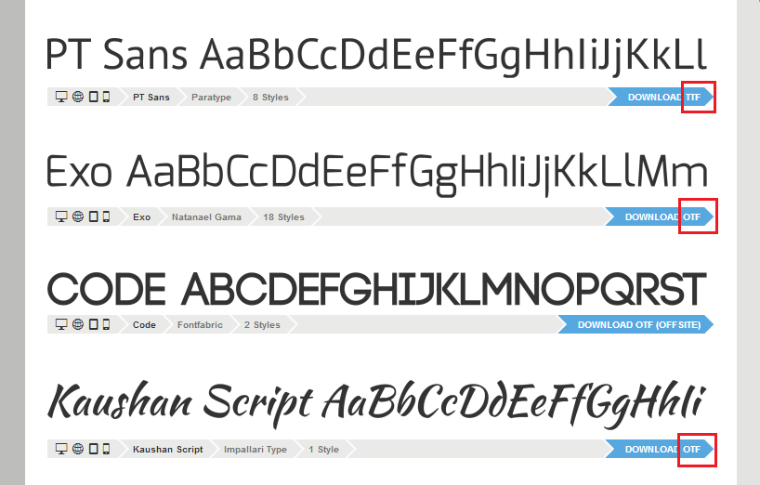
@font-face հատկությունը
font-family: “...”;
src: url(...) format(...');
font-weight: bold;
font-style: normal;
font-variant: normal;
Notes:
@font-face կանոնակարգը թույլ է տալիս ընտրել ոչ ստանդարտ տառատեսակներ՝ բեռնել դրանք, անվանում որոշել և միացնել նախագծին։
font-family – Սահմանում է մեր տառատեսակի անվանումը, որը օգտագործելու ենք CSS-ում։ Սահմանած անվանումը կարող ենք կիրառել տեգերի font-family հատկության մեջ։
src – Նախորոշում է տառատեսակների ճանապարհը։ Այս ճանապարհը կարող է լինել հարաբերական կամ աբսոլուտ։ Այն կարող է ցույց տալ տարբեր տիպի տառատեսակների ֆարմատներին՝ TTF, WOFF, WOFF2, OTF և այլն
խորհուրդ է տրվում օգտագործել տառատեսակների մի քանի տեսակ, տարբեր բրաուզերներում համատեղության ապահովման համար՝ օրինակ կարելի է նշել TTF – Safari, WOFF – Firefox, WOFF2 chrome
TrueType (TTF): format('truetype’) Web Open Font Format (WOFF): format(woff’) Web Open Font Format 2 (WOFF2): format('woff2’)
երբ նշում ենք թե կոնկրետ ինչ ֆորմատի տեքստ է, այն օգնում է բրաուզերին ընտրել իր համար առավել օպտիմալ տառատեսակի տարբերակը
@font-face { font-family: 'MyCustomFont'; src: url('../fonts/Averia-Bold.woff2') format('woff2'), url('../fonts/Averia-Bold.woff') format('woff'), url('../fonts/Averia-Bold.ttf') format('truetype'); }
font-weight: bold նախանշում է, որ այս տառատեսակը օգտագործվելու է բոլդ տեքստերի համար։ Եթե մենք այս տառատեսակը տանք սովորական տեքստին ու չունենանք նախորոշված տառերի դիզայն ստանդարտի համար ապա այն կկիրառվի ստանդարտի վրա բոլի դարձնելով՝
h1 { font-family: 'MyCustomFont', sans-serif; /* Применяет шрифт MyCustomFont */ font-weight: normal; /* Пытается применить нормальный вес, если он доступен */ }
h2 { font-family: 'MyCustomFont', sans-serif; /* Применяет шрифт MyCustomFont */ font-weight: bold; /* Принудительно использует жирный вариант, если он существует */ }
font-style: italic;
font-variant: small-caps;

